Slide 1
Unwissende lehren
Liebe befähigt
Leben bereichern

Slide 2
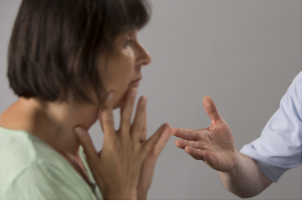
Zweifelnde beraten
Liebe orientiert
Leben klären

Slide 3
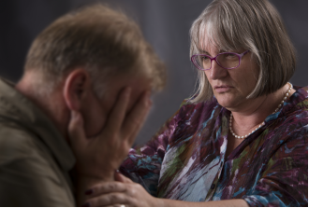
Trauernde trösten
Liebe fühlt mit
Leben stärken

Slide 4
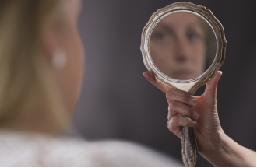
Sünder zurechtweisen
Liebe ermahnt
Leben ordnen

Slide 5
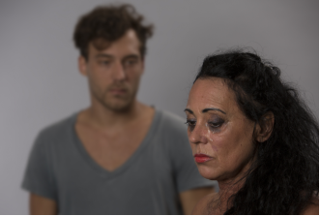
Beleidigern verzeihen
Liebe vergibt
Leben heilen

Slide 6
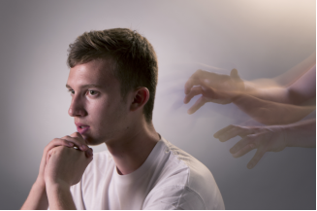
Lästige ertragen
Liebe hält aus
Leben durchleben

Slide 7
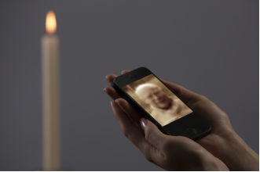
Für Lebende und Verstorbene beten
Liebe erinnert
Leben wertschätzen

